Slide 1
C语言简介
讲师：李德山

Slide 2
为什么学习C语言
你想更加深入的理解Objective-C与swift吗 ？
你想拥有一份月薪过万的工作吗？
你想开发出一款运行效率，从来不会卡壳或闪退的游戏吗？
你想写一款让自己都为之心跳加速的APP吗 ？
如果上面的回答为 YES的话，C语言会帮到你！

Slide 3
计算机常识
我只有0、1两个状态哦！！
为什么计算机只能识别0和1
答：计算机是种电器，既然是电器就只有两种状态，一个是通电一个是断电一个是断电通电，就表示为1，断电就表示为0
为社么计算机所能识别的指令都是由0和1组成的
答、因为计算机只能识别0和1，所计算机中的一切都是由0、1组成的。
为什么计算机中存储和操作的数据都是由0和1组成的
答：同上

Slide 4
计算机语言发展史
机器语言
所有的代码里面只有0和1
优点：直接对硬件产生作用，程序的执行效率非常高
缺点：指令又多又难记、可读性差、无可移植性
汇编语言
符号化的机器语言，用一个符号（英文单词、数字）来代表一条机器指令
优点：直接对硬件产生作用，程序的执行效率非常高、可读性好
缺点：符号非常多和难记、无可移植性
高级语言
非常接近自然语言的高级语言，语法和结构类似于普通英文
优点：简单、易用、易于理解、远离对硬件的直接操作、有可移植性
缺点：有些高级语言写出的程序执行效率并不高
Notes:
机器语言
10111000 00000001 00000000 00000101 00000001 00000000
汇编语言
MOV AX, 1 ADD AX, 1
高级语言
1 + 1

Slide 5
什么是C语言
C语言就是一门计算机编程语言，属于高级语言，可以用来编写程序、开发软件
iOS程序的主要开发语言就是C语言、Objective-C 和 swift而Objective-C、swift都是从是在C语言的基础上衍生出来的，因此在学习Objective-C与swift之前，最好先学习C语言
C语言是所有编程语言中的经典，很多高级语言都是从C语言中衍生出来的，比如C++、C#、Objective-C、swift等；

Slide 6
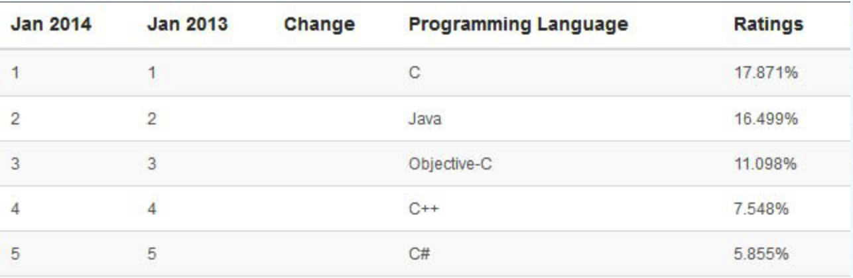
C语言简史
C语言于1972年发明，首次使用是用于重写UINX操作系统(UNIX以前主要是用汇编语言写的，它奠定了操作系统的基础)
随着UNIX操作系统的成功，C语言也得到了大幅度地推广，被先后使用到大、中、小、微型主机上，至今还是世界上最流行、使用最广泛的高级程序设计语言之一
C语言是一门面向过程的语言，非面向对象的语言
下图为2014年2月份的语言关注排行榜

Slide 7
C语言的特点
丰富的运算符
丰富的数据类型
可以直接操作硬件
高效的目标代码
可移植性好

Slide 8
C语言的用途
编写系统软件、图形处理、单片机程序、嵌入式系统开发甚至是用于科研
编写游戏外挂
编写android程序
编写iOS程序

Slide 9
C语言的版本问题
1983年美国国家标准局(American National Standards Institute，简称ANSI)成立了一个委员会，开始制定C语言标准的工作
1989年C语言标准被批准，这个版本的C语言标准通常被称为ANSI C
1999年，国际标准化组织ISO又对C语言标准进行修订，在基本保留原C语言特征的基础上，针对应该的需要，增加了一些功能，命名为C99
2011年12月8日，ISO正式公布C语言新的国际标准草案：C11

Slide 10
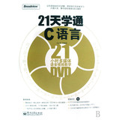
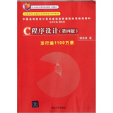
C语言参考书目

Slide 11
Q & A
Thanks!

